Slide 1
Acides et Bases
Chapitre II
Notion de pH
1.1. Définition
1.2. Détermination du pH

Slide 2

Equilibre acido-basique :
Notion de pH
1.1. Définition
C’est la quantité d’ions H₃O⁺ présents dans une solution aqueuse qui définit le caractère acide d’une solution (pH = potentiel en ion H⁺).

Slide 3
Equilibre acido-basique :
Notion de pH
Plus la concentration en ions H₃O⁺ est importante, plus la solution est dite acide.

Slide 4
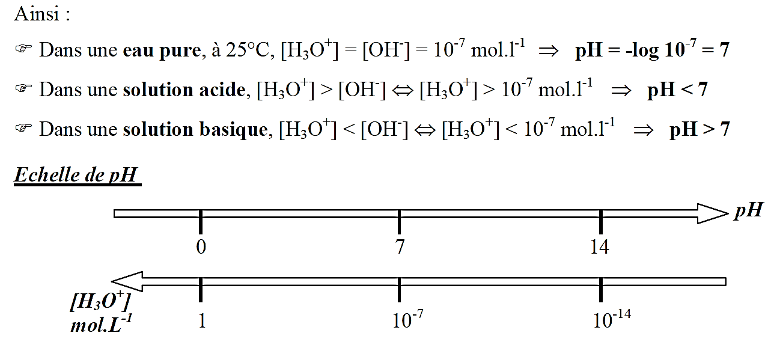
Equilibre acido-basique :
Notion de pH

Slide 5
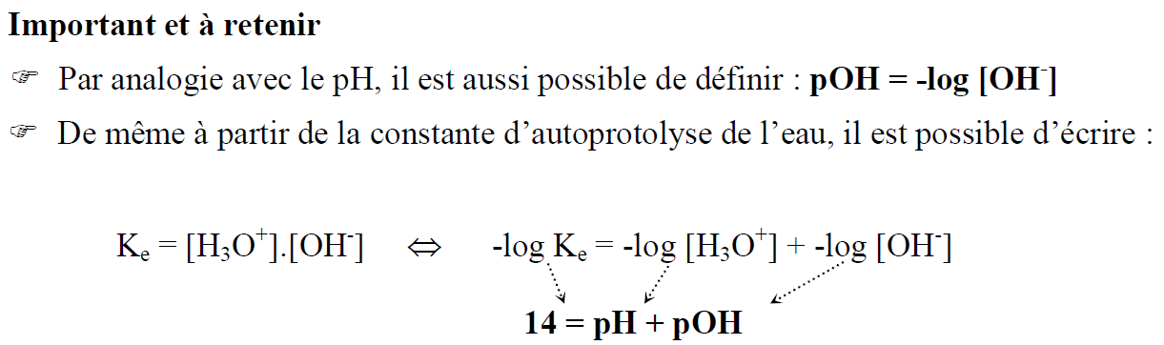
Equilibre acido-basique :
Notion de pH

Slide 6
Equilibre acido-basique :
Notion de pH
Détermination du pH de solutions
Pour le calcul du pH des solutions (électrolytes) acide ou basique, il est important de poser un certain nombre d’équations et de faire des approximations de façon à pouvoir résoudre les différents problèmes.

Slide 7
Equilibre acido-basique :
Notion de pH
Détermination du pH de solutions
Etablir les équations chimiques;
Dénombrer les espèces présentes;
Ecrire l’équation de la loi d’action de masse « K_{a}, K_{b}»;
Ecrire l’équation du produit ionique « Ke »;
Ecrire le bilan de la concervation de la masse « B.M »;
Ecrire le bilan de l’électroneutralité « B.E »;
Appliquer les approximations;
Ecrire [H₃O⁺] en fonction de C₀;
Déduire l’expression de pH;
Vérifier les approximations.

Slide 8
Equilibre acido-basique :
Notion de pH
Détermination du pH de solutions
Etablir les équations chimiques:

Slide 9



Equilibre acido-basique :
Détermination du pH de solutions
2. Dénombrer les espèces présentes :
Les couples acido-basiques mis en jeu sont : AH/A⁻ et H₃O⁺/H₂O.
Un inventaire rapide indique que 5 espèces sont présentes en solution il s’agit de : AH, A⁻, H₂O, OH⁻ et H₃O⁺.

Slide 10
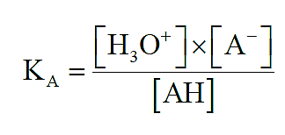

Equilibre acido-basique :
Notion de pH
Détermination du pH de solutions
3. Ecrire l’équation de la loi d’action de masse « Ka, Kb» :
(constante d’acidité) :
4. Ecrire l’équation du produit ionique « Ke » :

Slide 11


Equilibre acido-basique :
Notion de pH
Détermination du pH de solutions
5. L’équation d’électroneutralité, appliquée à la solution « BE » :
6. Ecrire le bilan de la concertation de la matière « B.M »

Slide 12
Equilibre acido-basique :
Notion de pH
Détermination du pH de solutions
On utilise l'approximation du milieu acide: [H3O+] >> [HO-]
Dans ce cas on peut négliger les ions OH⁻ provenant de l’autoprotolyse
de l’eau devant les ions H3O⁺ .
On a donc: [H3O⁺] = C_{o} soit : pH = - log [H3O⁺] = - log C_{o}

Slide 13
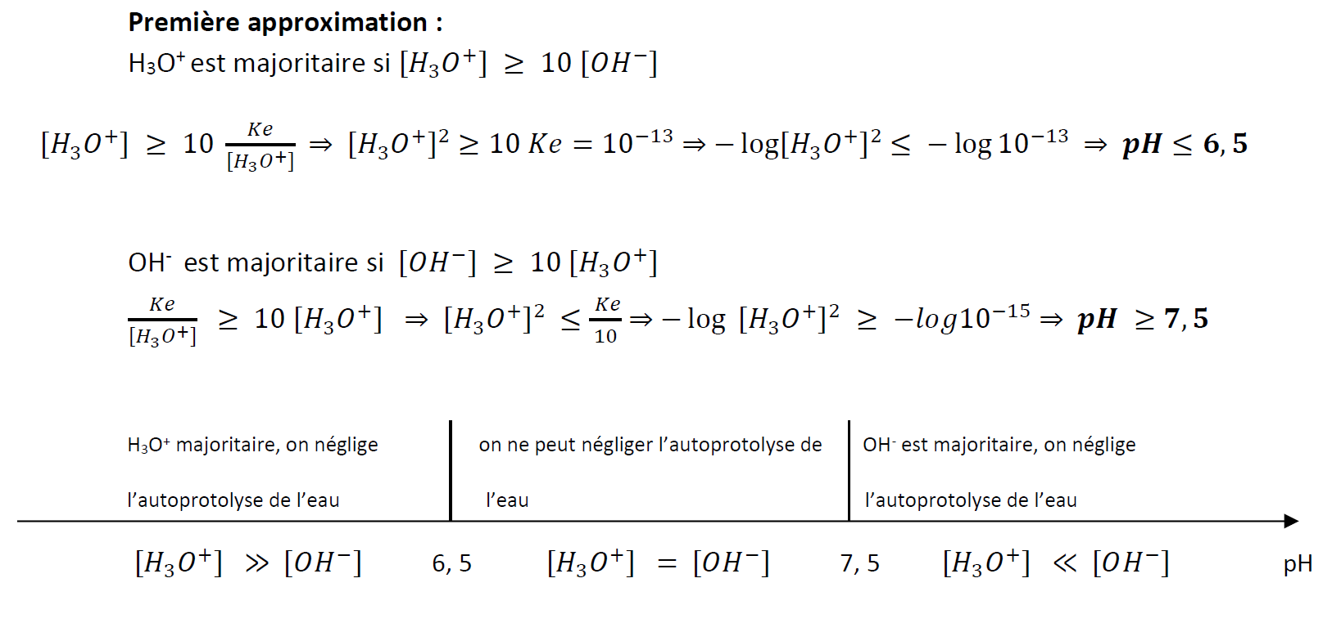
Equilibre acido-basique :
Détermination du pH de solutions
5. Appliquer les approximations:

Slide 14

Equilibre acido-basique :
Détermination du pH de solutions
5. Appliquer les approximations: la première approximation
« B.E »

Slide 15
Acides et Bases
Chapitre II
Mélanges d’électrolytes de même nature
1. pH des mélanges d’électrolytes forts :
1.1. cas des mélanges d’acides forts
1.2. cas des mélanges de bases fortes
2. pH des mélanges d’électrolytes fort et faible :
2.1. cas d’un mélange d’un acide fort et d’un acide faible
2.2. cas d’un mélange d’une base forte et d’une base faible
3. pH des mélanges d’électrolytes faibles:
3.1. cas des mélanges d’acides faibles
3.2. cas des mélanges de bases faibles

Slide 16
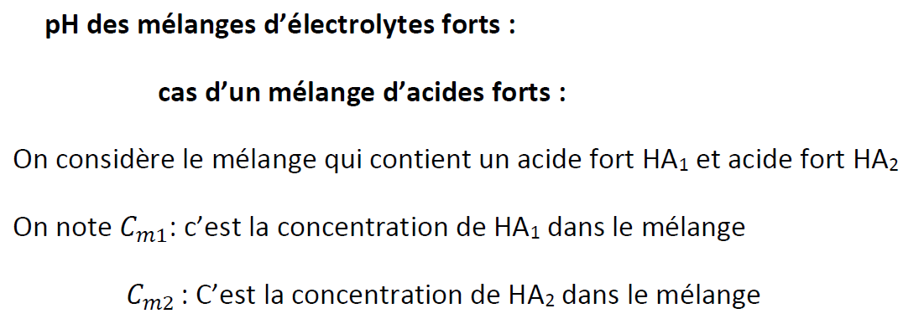
Détermination du pH de solutions:
Mélange d’acides forts

Slide 17
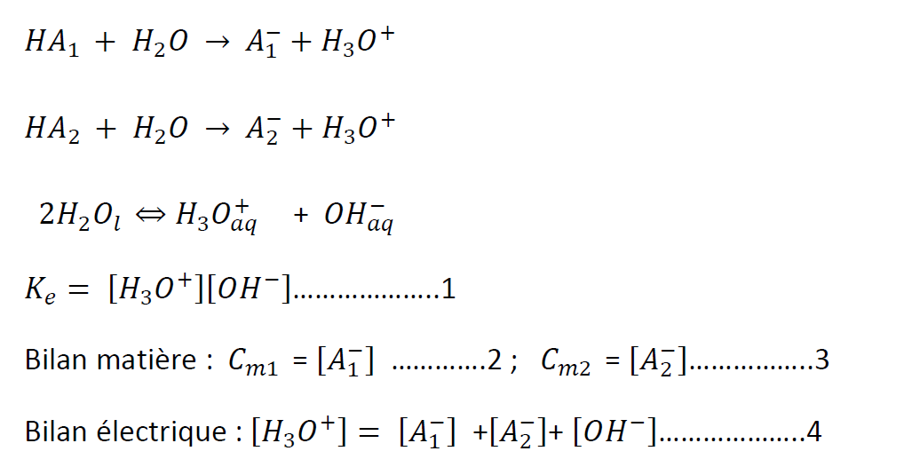
Détermination du pH de solutions:
Mélange d’acides forts

Slide 18
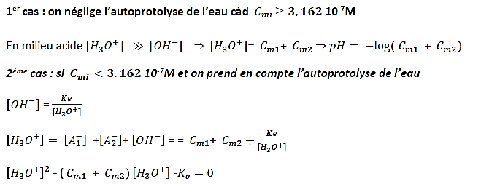
Détermination du pH de solutions:
Mélange d’acides forts

Slide 19
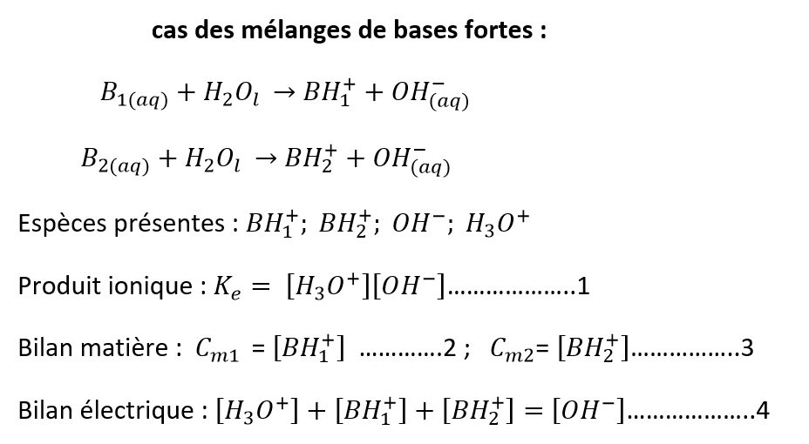
Détermination du pH de solutions:
Mélange de bases fortes

Slide 20
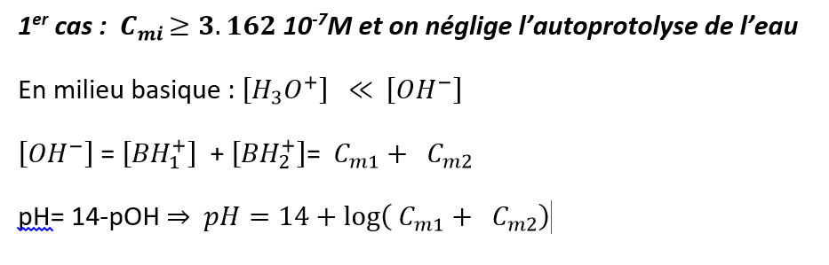
Détermination du pH de solutions:
Mélange de bases fortes

Slide 21
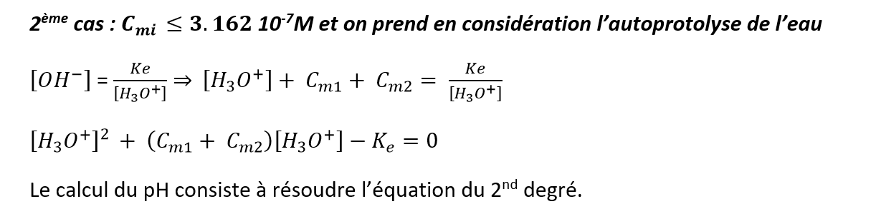
Détermination du pH de solutions:
Mélange de bases fortes

Slide 22
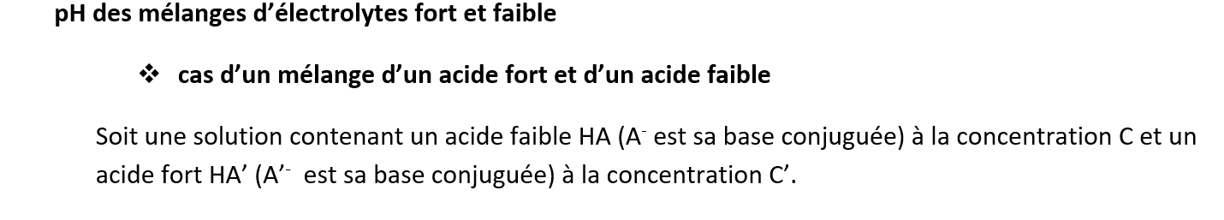
Détermination du pH de solutions:
Mélange d’un acide fort et d’un acide faible

Slide 23
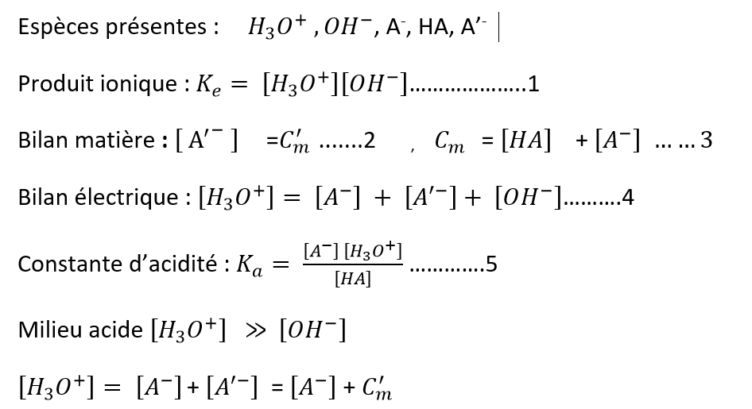
Détermination du pH de solutions:
Mélange d’un acide fort et d’un acide faible

Slide 24
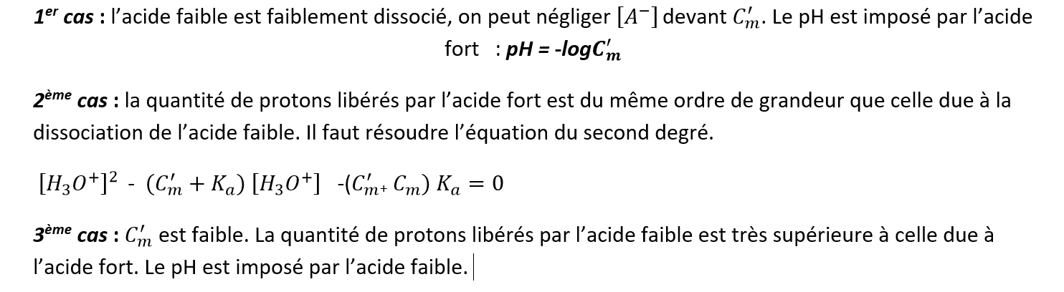
Détermination du pH de solutions:
Mélange d’un acide fort et d’un acide faible

Slide 25
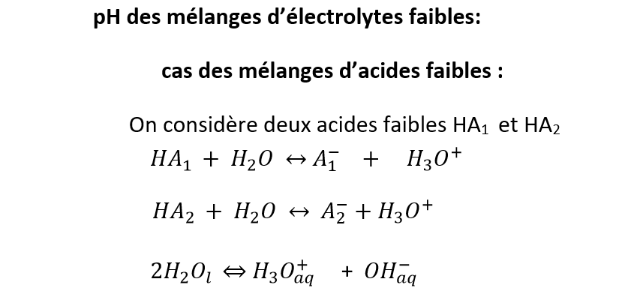
Détermination du pH de solutions:
Mélange d acides faibles

Slide 26
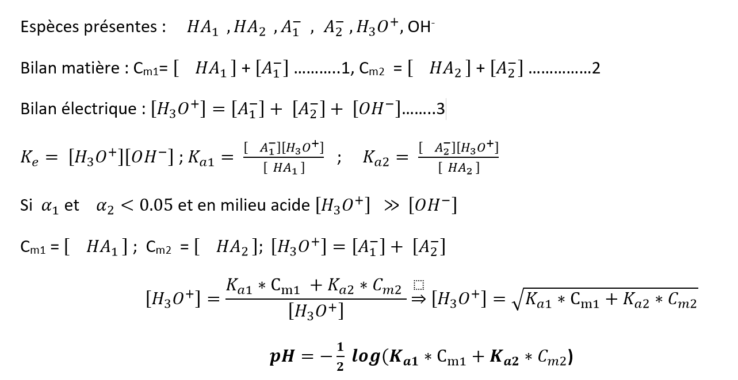
Détermination du pH de solutions:
Mélange d’ acides faibles

Slide 27
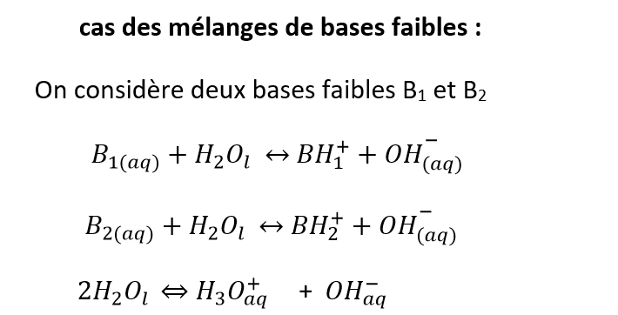
Détermination du pH de solutions:
Mélange de bases faibles

Slide 28
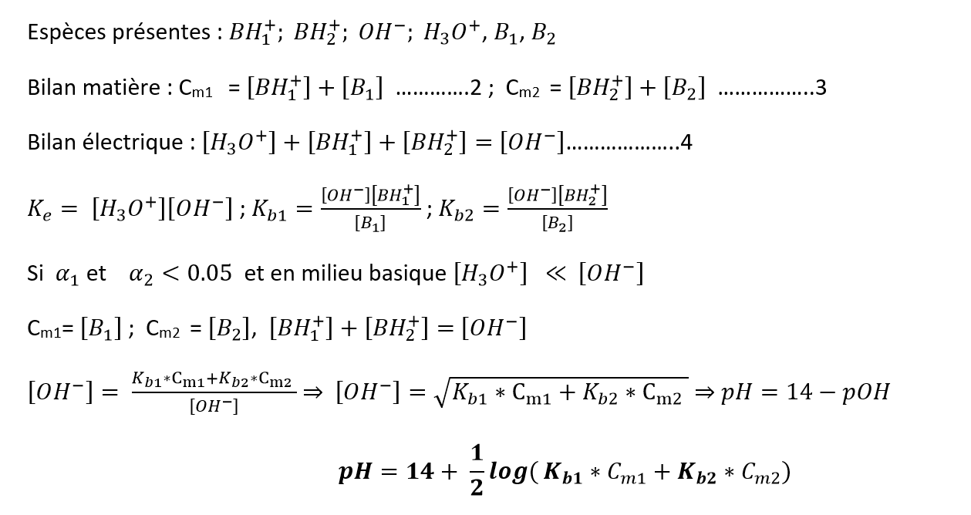
Détermination du pH de solutions:
Mélange de bases faibles

Slide 29
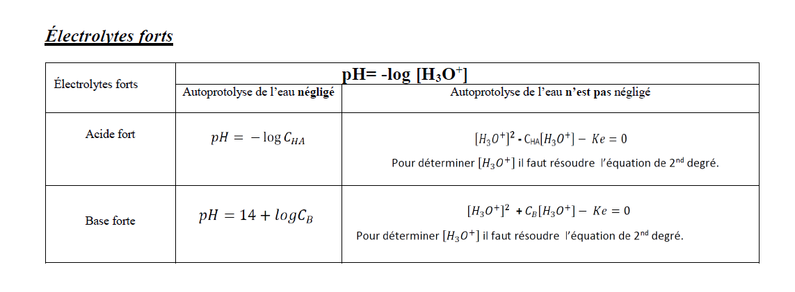

Slide 30
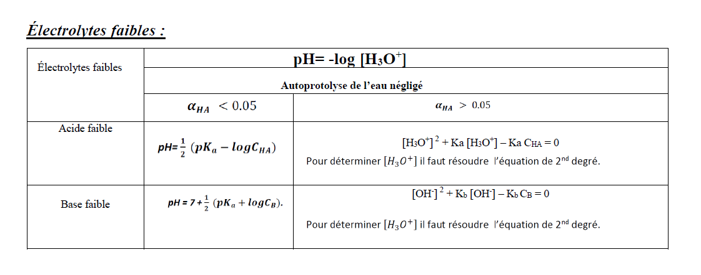

Slide 31
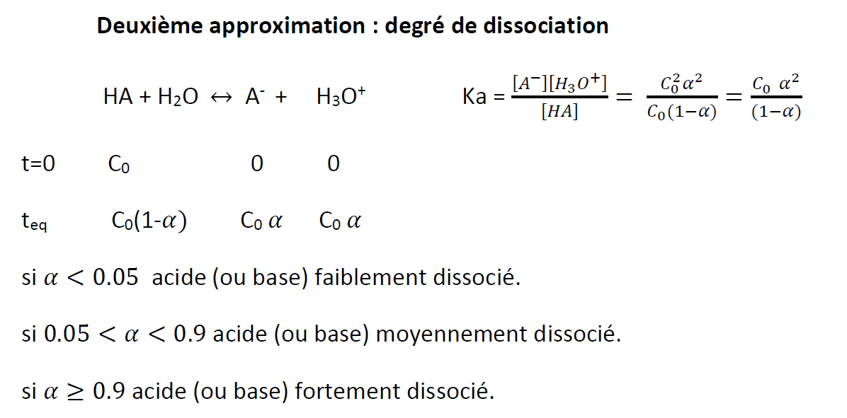
Equilibre acido-basique :
Détermination du pH de solutions
5. Appliquer les approximations:

Slide 32
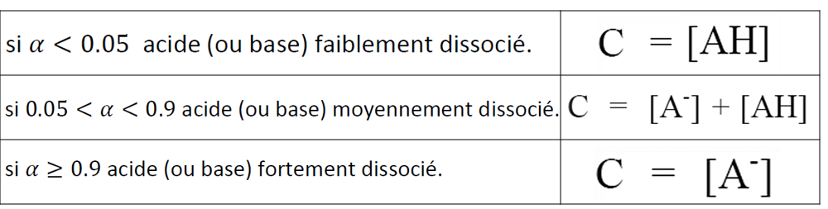
Equilibre acido-basique :
Détermination du pH de solutions
5. Appliquer les approximations: la première approximation
« B.M »

Slide 33



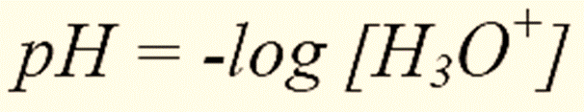
Equilibre acido-basique :
Détermination du pH de solutions
/
Appliquer les approximations;
Ka =
Ecrire [H₃O⁺] en fonction de C₀;
Déduire l’expression de pH;
Vérifier les approximations
Ke =
BE:
B.M:

Slide 34
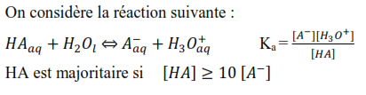

Diagramme de prédominance des espèces

Slide 35
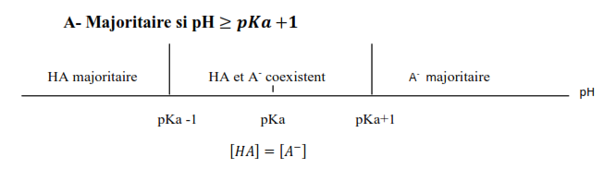
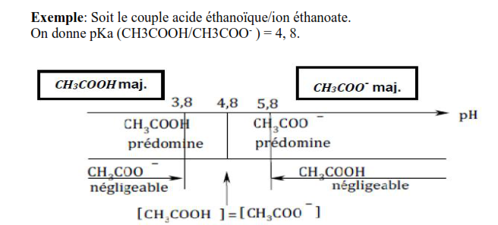
Diagramme de prédominance des espèces

Slide 36

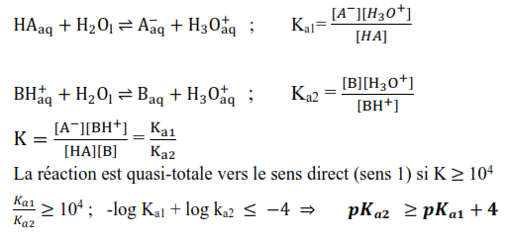
Diagramme de prédominance des espèces
Application à la prévision des réactions :
On considère la réaction suivante :

Slide 37
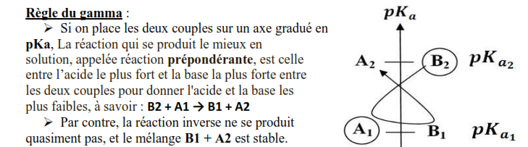
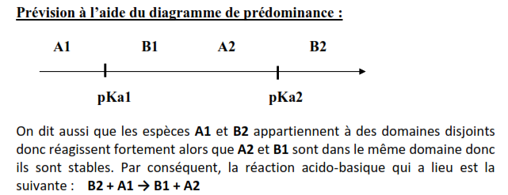
Diagramme de prédominance des espèces

Slide 38
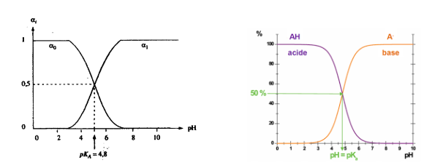
Diagramme de prédominance des espèces

Slide 39
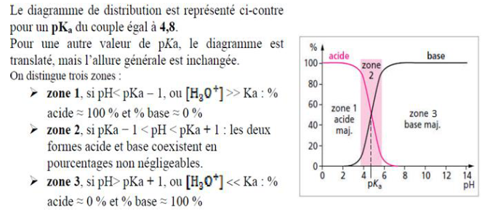
Diagramme de prédominance des espèces

Slide 40
Détermination du pH de solutions:
pH des solutions salines
Définition: Un sel est le produit de la réaction entre une base B et un acide AH en quantité
équivalente. En solution aqueuse le sel BHA se dissocie en BH+ et A-. Les propriétés acido-
basiques de AH et B déterminent le pH de la solution.

Slide 41
Mélange d’un acide fort et une base forte
pH d’une solution d’un sel d’acide fort et de base forte
On introduit dans un bêcher un volume VA, mesuré à la pipette, de solution
d'acide chlorhydrique de concentration inconnue CA
On introduit des volumes connus VB de solution de soude de concentration
CB au moyen d'une burette.

Slide 42
Mélange d’un acide fort par et base forte
pH d’une solution d’un sel d’acide fort et de base forte
1/Avant l’ajout de la base :
Le pH de la solution est celui d’un acide fort : pH = -log C1
2/Si n(H3O) (avant le point équivalent (P.E))
Une partie des ions H3O+ est neutralisée par les ions OH-, le nombre de moles ( H3O+) restant est :
n(H3O+) = C1V1 - C2V2 =(n(H3O+) - (nOH-)
[𝐻3𝑂+]=𝐶1𝑉1−𝐶2𝑉2/𝑉1+𝑉2
Donc 𝒑𝑯= −𝐥𝐨𝐠 (𝑪𝟏𝑽𝟏−𝑪𝟐𝑽𝟐/𝑽𝟏+𝑽𝟐)

Slide 43
Mélange d’un acide fort et une base forte
pH d’une solution d’un sel d’acide fort et de base forte
3/ A l’équivalence : Na Va = Nb Vb
n(H3O+) = n(OH-)
La neutralisation est totale, le pH d’un sel neutre.
[H3O+] = [OH-] = 10⁻⁷ mole/l donc PH = 7.
Lors du titrage d’un acide fort par une base forte, le pH au point
équivalent est neutre

Slide 44
Mélange d’un acide fort et une base forte
pH d’une solution d’un sel d’acide fort et de base forte
4/Si n(OH-) >n(H3O+) (après le P.E)
Tous les ions H3O+ sont neutralisés et il reste des ions OH- en excès :
n(OH-)rest = (nOH-)versés - (n(H3O+)i = C2V2 – C1V1
[𝑂𝐻−]=𝐶2𝑉2−𝐶1𝑉1/ 𝑉1+𝑉2
𝑝𝑂𝐻=−log (𝐶2𝑉2−𝐶1𝑉1/𝑉1+𝑉2)
𝒑𝑯=𝟏𝟒+𝐥𝐨𝐠 (𝑪𝟐𝑽𝟐−𝑪𝟏𝑽𝟏/𝑽𝟏+𝑽𝟐)

Slide 45
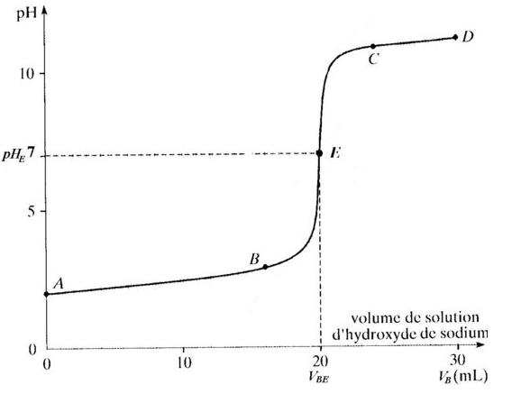
Mélange d’un acide fort par une base forte
Titrage d’un acide fort par une base forte

Slide 46
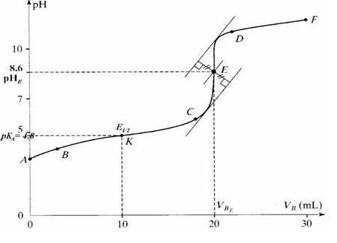
Mélange d’un acide faible et une base forte

Slide 47

Mélange d’un acide faible et une base forte
Titrage de l’acide acétique par la soude
Cette réaction est totale.
1/Avant le titrage le pH de la solution d’acide acétique est donné par la
relation d’un acide faible :

Slide 48

Mélange d’un acide faible et une base forte
2/ Cependant le pH à l’équivalence n’est pas neutre mais basique. Tout l’acide
acétique et NaOH sont consommés mais l’acétate a été produite et c’ est une base
faible.
a/Avant l’équivalence, le pH dépend de la quantité d’acide faible et de sa base conjuguée :
Ce mélange entre un acide faible et sa base conjuguée est appelé une solution
tampon car l’addition d’une base forte ou d’acide ne modifie pas sensiblement le
pH de la solution.

Slide 49
Mélange d’un acide faible et une base forte
La demi-équivalence est le moment où il y a autant de CH3COOH que
CH3COO. À ce stade
pH = pKa.

Slide 50


Mélange d’un acide faible et une base forte
l’équivalence le pH est donné par la quantité d’acétate dans la solution
(sel basique faible : formule pour une base faible CH3COO-.
Après le point d’équivalence le pH est donné par la quantité en excès de
NaOH dans la solution.

Slide 51
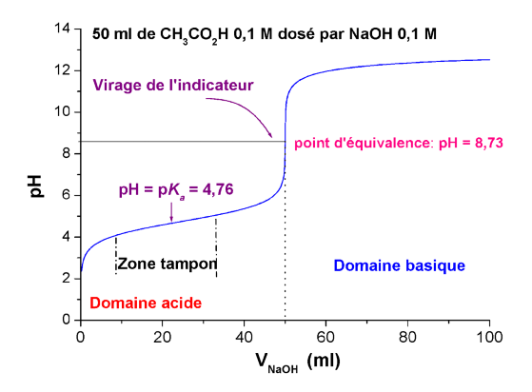

Slide 52
pH des Polyacides et Polybases
Les polyacides et polybases sont des composés chimiques qui possèdent plusieurs sites de dissociation (ou d'ionisation) dans leurs structures. Cela signifie qu'ils peuvent libérer ou capter plusieurs ions H+(protons) ou OH− (hydroxyles) successivement, selon le nombre de groupes acides ou basiques qu'ils contiennent. Ces dissociations multiples influencent leur comportement en solution et leur impact sur le pH.

Slide 53
pH des Polyacides et Polybases
Polyacides :
Les polyacides sont des acides qui peuvent libérer plusieurs protons successivement. Chaque proton libéré est associé à une constante de dissociation acide (pKa).
Par exemple, l'acide phosphorique (H3PO4 est un polyacide capable de libérer jusqu'à trois protons, ce qui lui donne trois pKa (pKa₁, pKa₂, pKa₃).
La dissociation se fait étape par étape : chaque proton est libéré à des pH différents, ce qui modifie graduellement le pH de la solution.

Slide 54
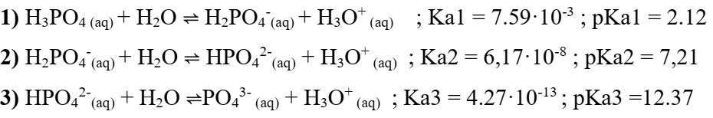
pH des Polyacides et Polybases
Polyacides :

Slide 55
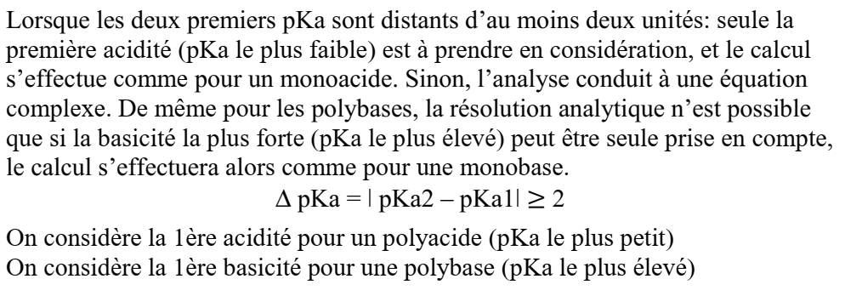
pH des Polyacides et Polybases
pH des Polyacides et Polybases
Polyacides :

Slide 56
pH des Polyacides et Polybases
Polyacides :

Slide 57
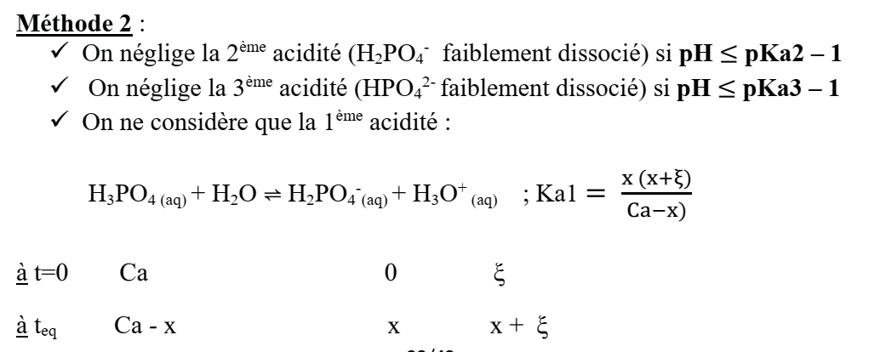
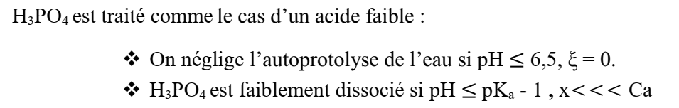
pH des Polyacides et Polybases
Polyacides :

Slide 58
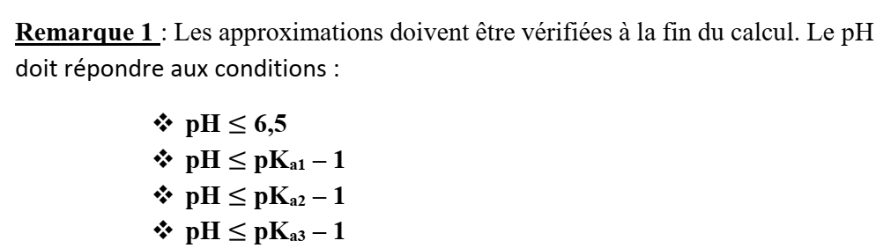
pH des Polyacides et Polybases
Polyacides :

Slide 59
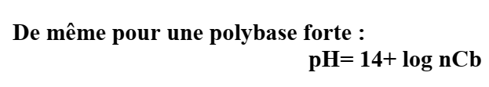
pH des Polyacides et Polybases
pH d'une Polybase

Slide 60
PH d’ampholytes
Les ampholytes sont des molécules ou des ions qui peuvent agir à la fois comme un acide et comme
une base, en fonction du milieu dans lequel ils se trouvent. Ces composés possèdent des groupes
ionisables avec à la fois des caractéristiques acides et basiques. La détermination du pH d'une solution
d’ampholytes est importante pour de nombreuses applications en chimie, biochimie et biologie,
notamment pour comprendre le comportement des acides aminés et des protéines.
une substance capable de se comporter soit comme un acide (en libérant un proton), soit comme
une base (en captant un proton). Ces substances possèdent généralement des fonctions acides
et basiques dans leur structure

Slide 61
PH d’ampholytes
AH₃ + H₂O = AH₂⁻ + H₃O⁺
AH₂⁻ et AH²⁻ sont tous deux des espèces ampholytes
AH₂⁻ + H₂O = AH²⁻ + H₃O⁺
acide
base
AH²⁻ + H₂O = A³⁻ + H₃O⁺
acide

Slide 62
PH d’ampholytes
Ampholyte AH⁻
AH₂ + H₂O = AH⁻ + H₃O⁺
pKa₁
base
AH⁻ + H₂O = A²⁻ + H₃O⁺
pKa₂
Diagramme de prédominance
acide
AH₂ prédomine
A²⁻ prédomine
AH⁻ prédomine
A²⁻ négligeable
AH₂ négligeable
pH
pKa₁
pKa₂
pKa1 + pKa2

Slide 63
Calcul des concentrations de chaque espèce en fonction du pH
pH = pKa₁ + log { [AH⁻] / [AH₂] } = pKa₁ + log R₁
pH = pKa₂ + log { [A²⁻] / [AH⁻] } = pKa₂ + log R₂
[AH⁻] / [AH₂] = R₁ = 10^{( pH - pKa1)}
[A²⁻] / [AH⁻] = R₂ = 10^{( pH - pKa2)}
[AH⁻] = R₁ [AH₂]
[A²⁻] = R₂ [AH⁻] = R₁ R₂ [AH₂]
[AH₂]+ [AH⁻] + [A²⁻] = C
[AH₂] + R₁ [AH₂] + R₁R₂ [AH₂] = C
[AH₂] = C / ( 1 + R₁ + R₁R₂ )

Slide 64
[AH₂] = C / ( 1 + R₁ + R₁R₂ )
%AH₂ = 100 / ( 1 + R₁ + R₁R₂ )
[AH⁻] = R₁ C / ( 1 + R₁ + R₁R₂ )
%AH⁻ = 100 R₁ / ( 1 + R₁ + R₁R₂ )
[A²⁻] = R₁R₂ C / ( 1 + R₁ + R₁R₂ )
%A²⁻ = 100 R₁R₂ / ( 1 + R₁ + R₁R₂ )
Valeurs obtenues pour pK₁=4 et pK₂=8 (cas typique)
1/2 (pK₁+ pK₂)
pH
%AH
2
%AH
-
%A
2-
100
0
100
0
0
1
100
0
0
2
99
1
0
80
3
91
9
0
4
50
50
0
60
5
9
91
0
6
1
98
1
40
7
0
91
9
8
0
50
50
20
9
0
9
91
10
0
1
99
11
0
0
100
0
12
0
0
100
2
pK₁
pK₂
13
0
0
100
4
6
8
10
14
0
0
100

Slide 65
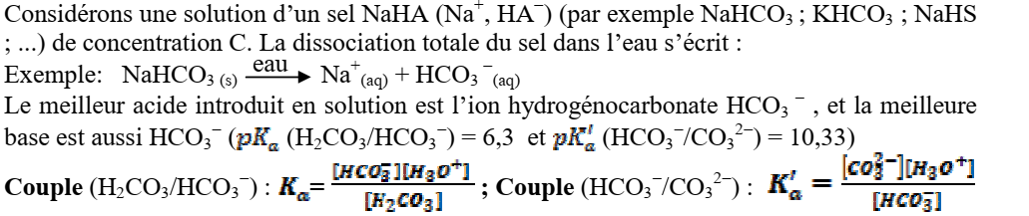
PH d’ampholytes

Slide 66
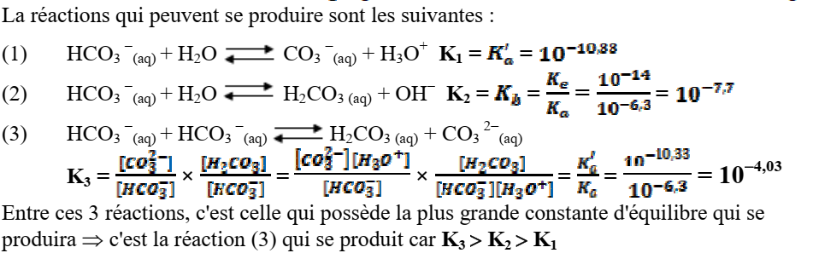
PH d’ampholytes

Slide 67
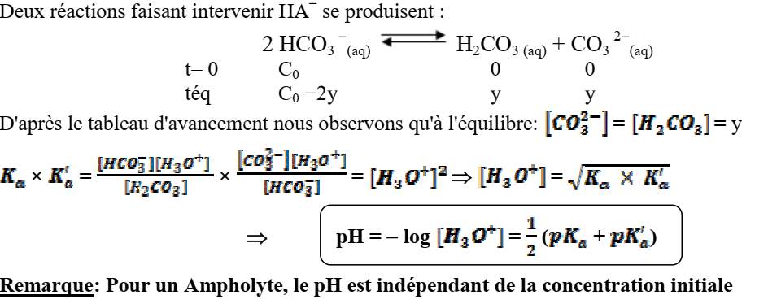
PH d’ampholytes

Slide 68
Solution tampon
Une solution tampon est composée soit d’un acide faible AH et de sa base conjuguée A⁻,
soit d’une base BOH et de son cation B⁺. une solution tampon est une solution qui maintient
approximativement le même pH malgré l'addition de petites quantités d'un acide ou d'une base, ou malgré une dilution.
Le pH d’une solution tampon est:
pH = pKa + log [BASE]/ [ACIDE]

Slide 69
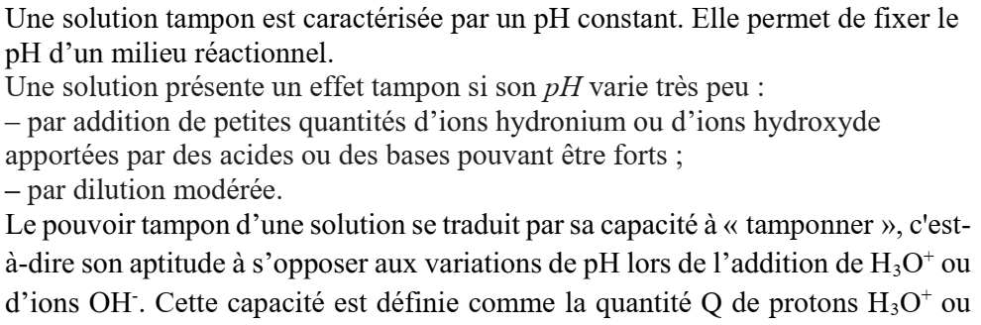
Solution tampon

Slide 70
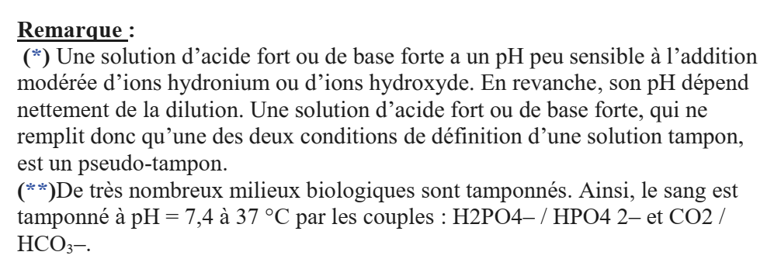
Solution tampon

Slide 71
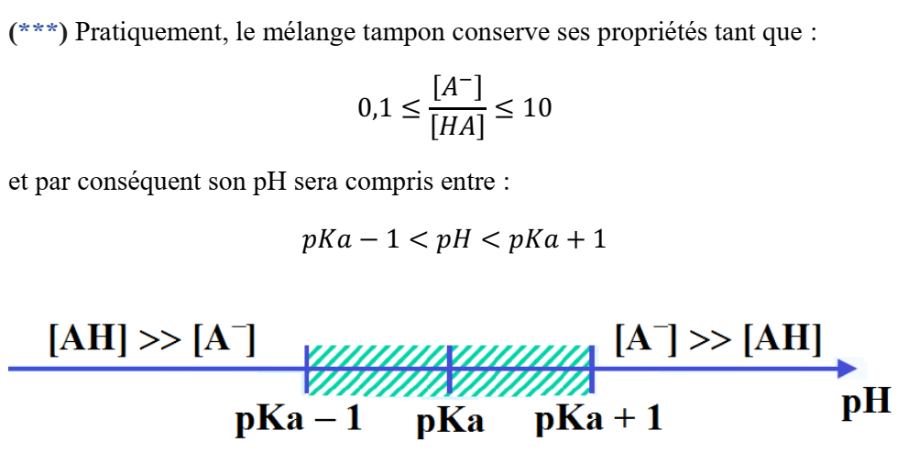
Solution tampon

